Slide 1
ZESPÓŁ SZKÓŁ SPECJALNYCH W BUSKU -ZDROJU
UL. STARKIEWICZA 1
tel. 41 3703406
sekretariat@zssgorkabusko.pl
www.zssgorkabusko.pl

Slide 2
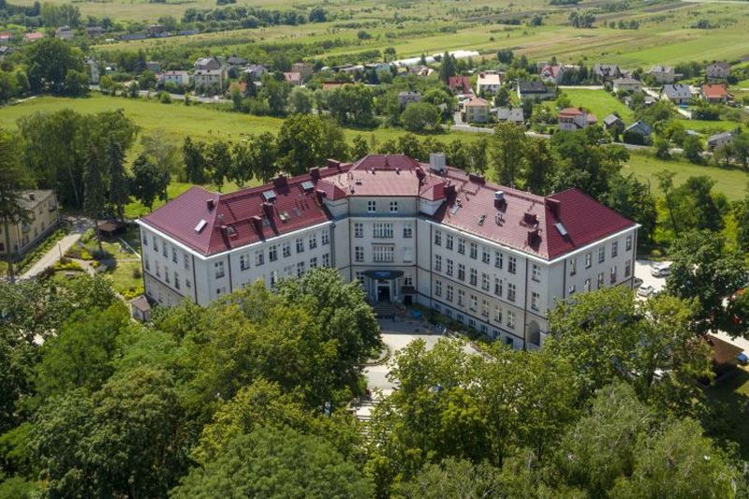
Zespół Szkół Specjalnych jest placówką oświatową zorganizowaną przy Specjalistycznym Szpitalu Ortopedyczno-Rehabilitacyjnym „Górka” im. dr Szymona Starkiewicza w Busku-Zdroju

Slide 3
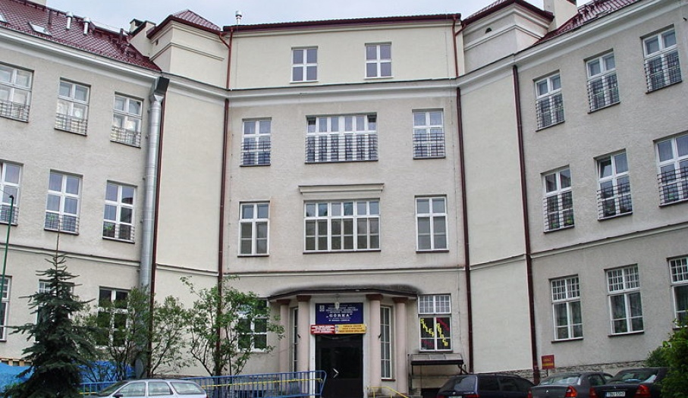
Organem prowadzącym
Zespół Szkół Specjalnych
Jest Powiat Buski, a organem sprawującym nadzór pedagogiczny Świętokrzyski Kurator Oświaty w Kielcach

Slide 4
W skład Zespołu Szkół Specjalnych wchodzą:
Szkoła podstawowa
Liceum ogólnokształcące
Specjalne grupy wychowawcze

Slide 5
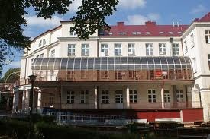
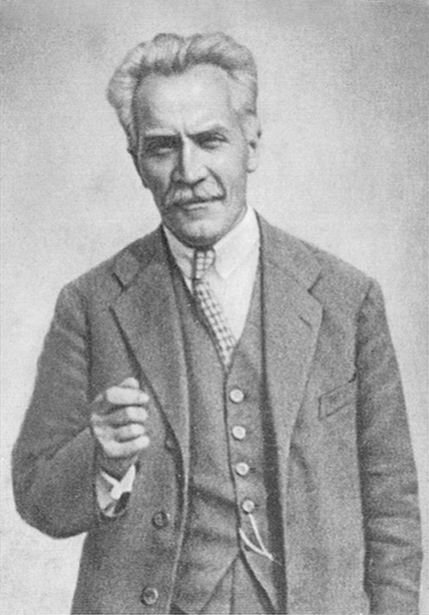
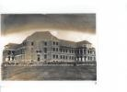
Ponad 90 lat doświadczenia i tradycji
Historia naszej Szkoły jest ściśle związana z powstaniem Szpitala i działalnością dr Szymona Starkiewicza, założyciela Specjalistycznego Szpitala Ortopedyczno-Rehabilitacyjnego „Górka”.

Slide 6
Informacje dla uczniów i rodziców
Uczniowie realizują te same programy co w szkołach macierzystych.
Po zakończeniu pobytu ucznia, do szkoły macierzystej wysyłane są zaświadczenia z uzyskanymi ocenami.
Uczniowie powinni zabrać ze sobą podręczniki, zeszyty i przybory szkolne.

Slide 7
Wymagane dokumenty
Zaświadczenie ze szkoły macierzystej
o realizacji obowiązku szkolnego.
Orzeczenie o niepełnosprawności (jeżeli dziecko posiada taki dokument).
Orzeczenie, opinię wydaną przez Poradnię Psychologiczno-Pedagogiczną (jeżeli takie dziecko posiada).

Slide 8
Zajęcia dodatkowe
Zespół oferuje różnorodne zajęcia dodatkowe rozwijające zainteresowania lub uzupełniające braki w wiadomościach szkolnych:
Zajęcia rozwijające kompetencje z zakresu przedmiotów ogólnokształcących
Koła zainteresowań
Drużyna Harcerska

Slide 9
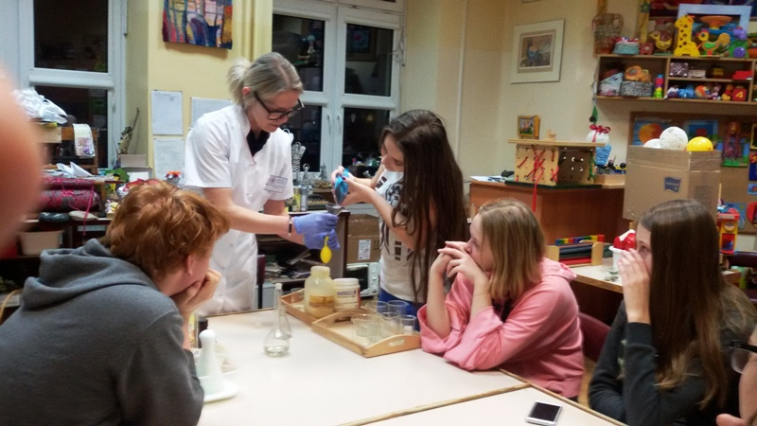
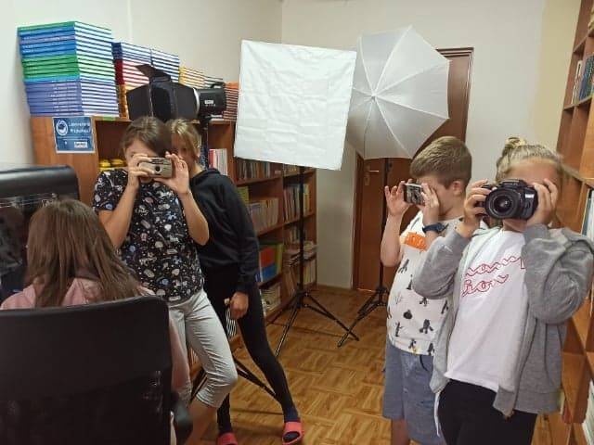
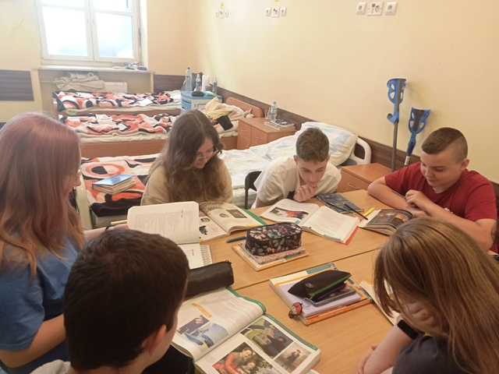
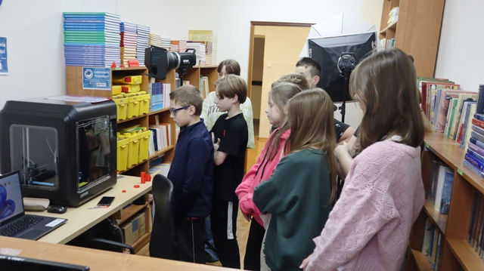
Koła zainteresowań
W placówce organizowane są zajęcia rozwijające mocne strony wychowanków z różnych przedmiotów.

Slide 10
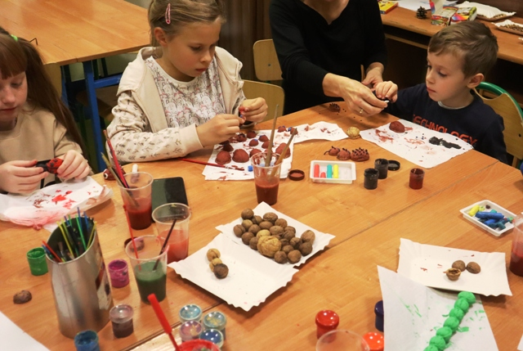
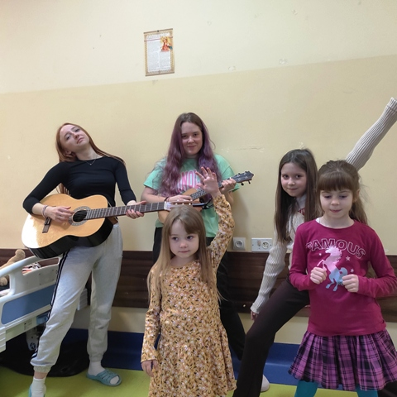
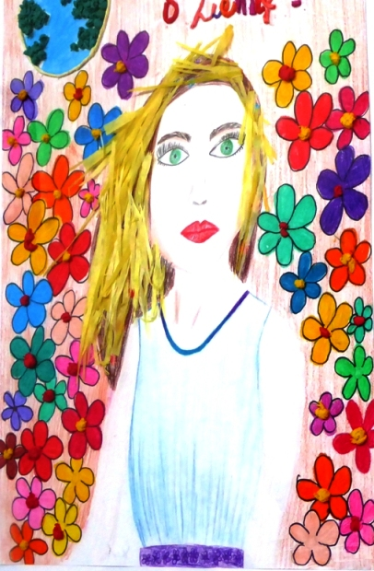
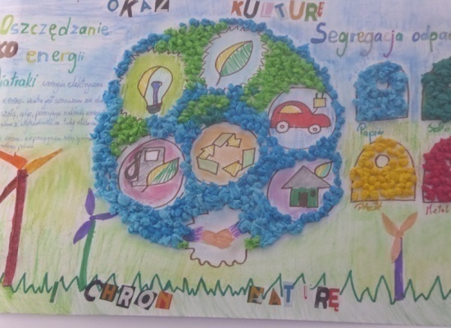
Specjalne grupy wychowawcze
W czasie wolnym od szkoły i zabiegów rehabilitacyjnych organizowane są: zajęcia muzyczne, plastyczne, spacery, gry i zabawy na świeżym powietrzu.

Slide 11
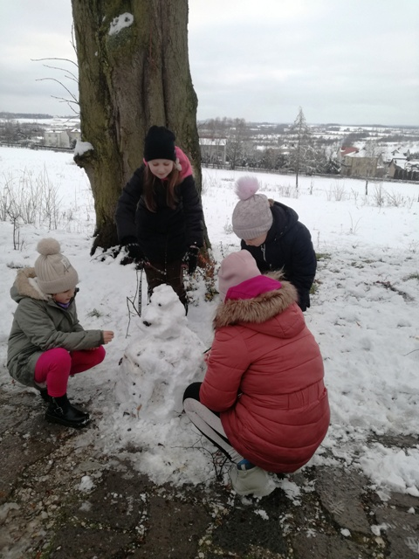
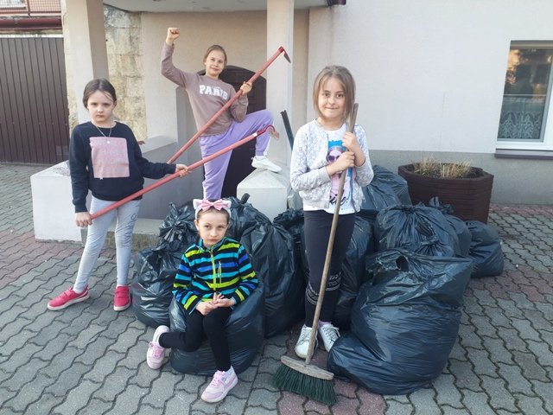
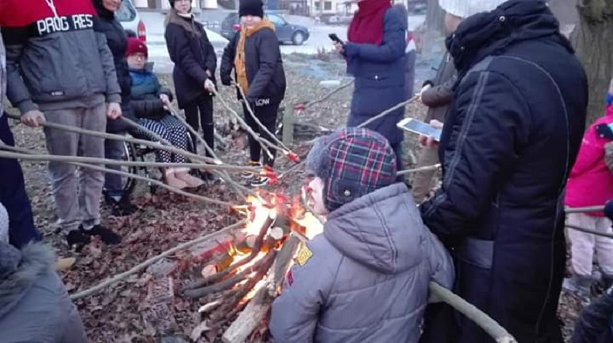

Slide 12
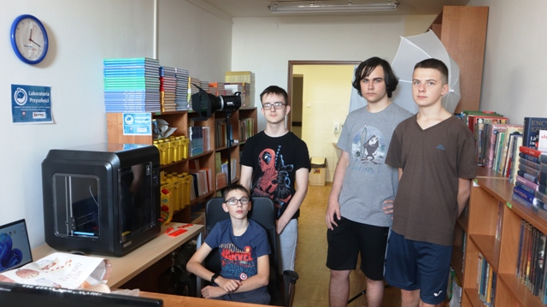
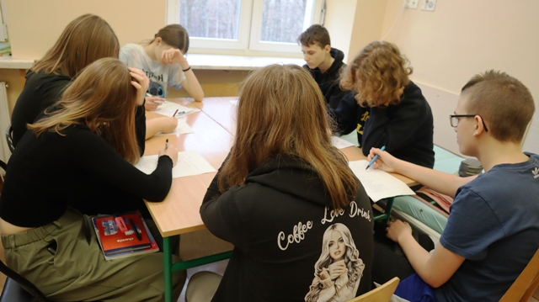
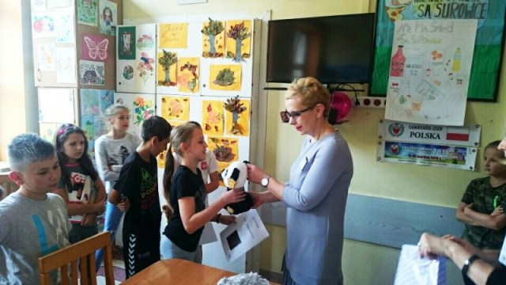
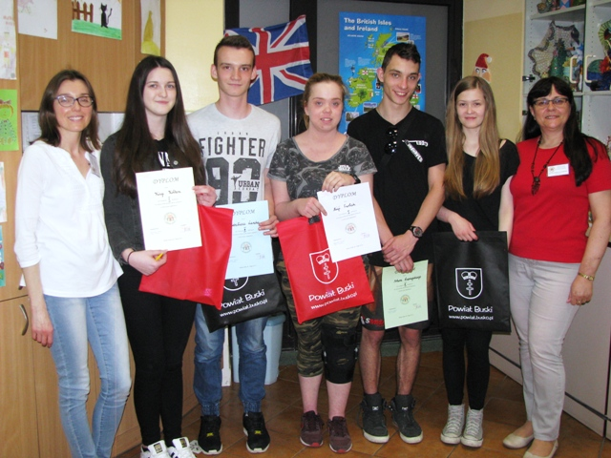
Nasi uczniowie mogą korzystać z biblioteki i rywalizować w konkursach.

Slide 13
Punkt konsultacyjny
Zespół Szkół Specjalnych w Busku-Zdroju zaprasza nauczycieli pracujących w szkołach ogólnodostępnych z uczniami ze specjalnymi potrzebami edukacyjnymi do współpracy w zakresie:
dostosowania form i metod pracy z uczniem przewlekle chorym;
rozwiązywania problemów wychowawczych;
pomocy w opracowaniu indywidualnych programów edukacyjno-terapeutycznych;
wskazania alternatywnych metod komunikacji.
Zainteresowanych nauczycieli prosimy o wcześniejszy kontakt telefoniczny pod numerem 41 370 34 06.

Slide 14
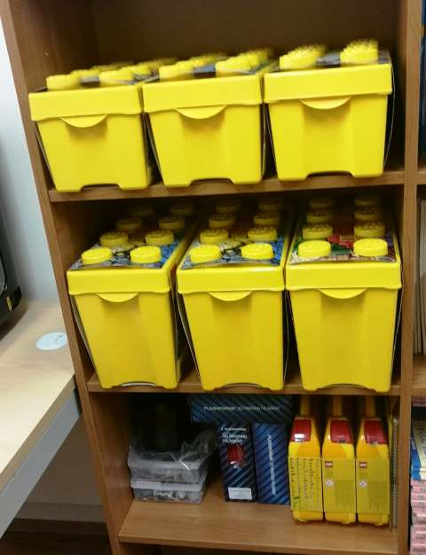
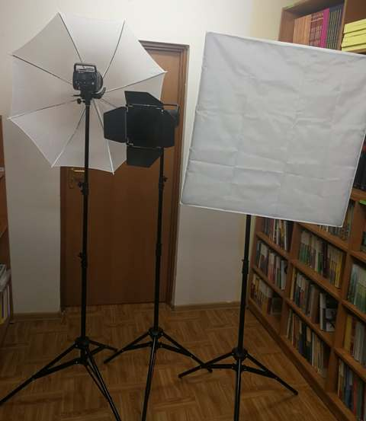
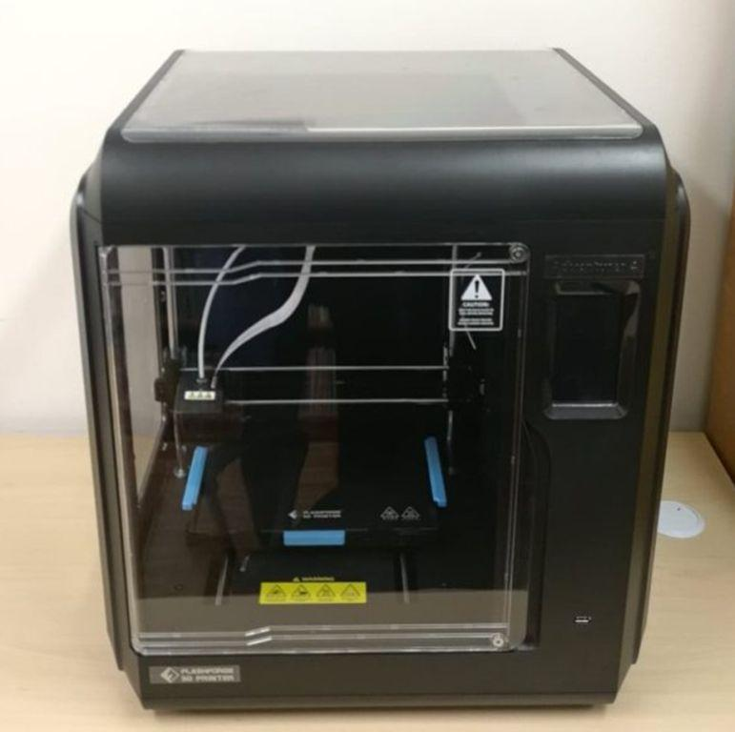
Laboratoria Przyszłości
Nasza szkoła w ramach udziału w programie „Laboratoria Przyszłości” została wyposażona w nowoczesne pomoce dydaktyczne.

Slide 15
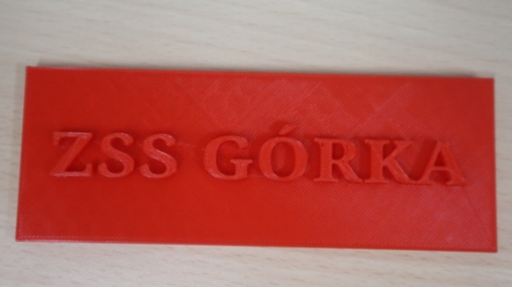
Laboratoria Przyszłości
Uczniowie Zespołu rozwijają swoje umiejętności, kreatywność oraz pasje korzystając z drukarki 3D, nowoczesnego aparatu fotograficznego z funkcją kamery, zestawów klocków konstrukcyjnych.

Slide 16
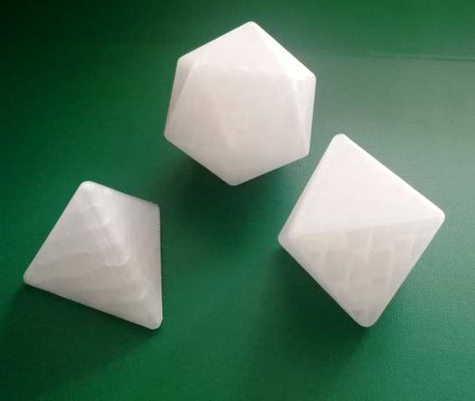
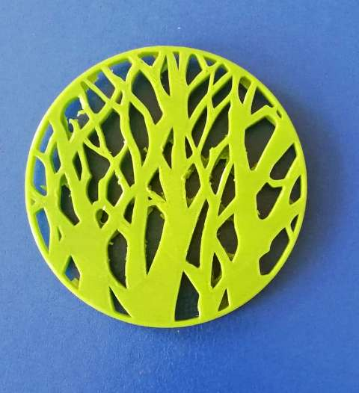
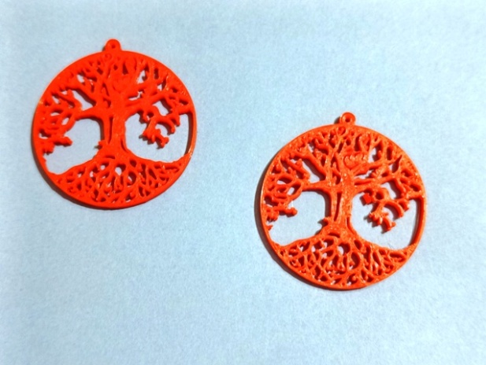
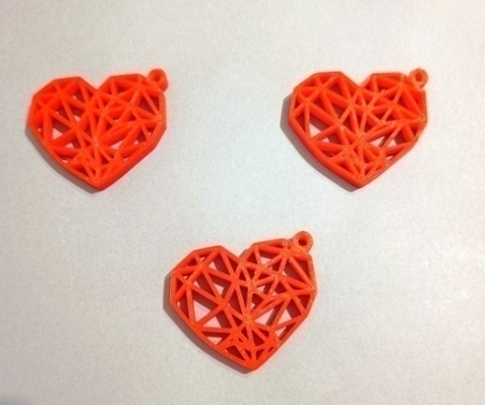
Laboratoria Przyszłości

Slide 17
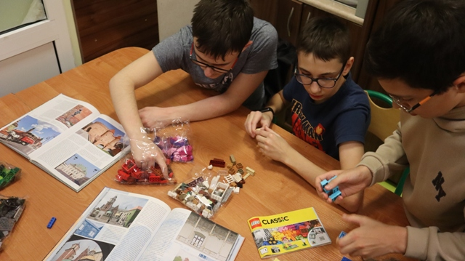
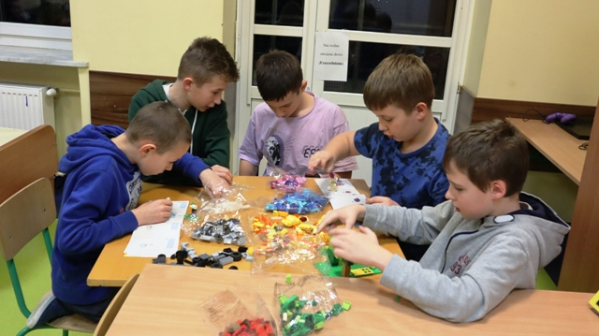
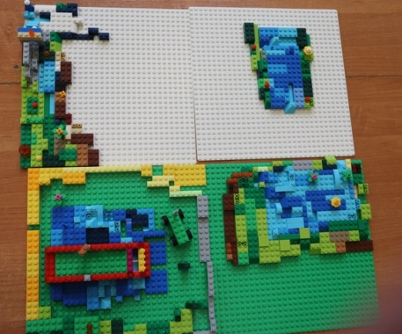
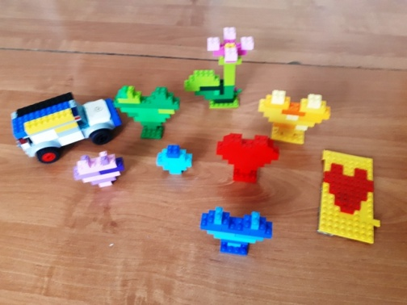
Laboratoria Przyszłości

Slide 18
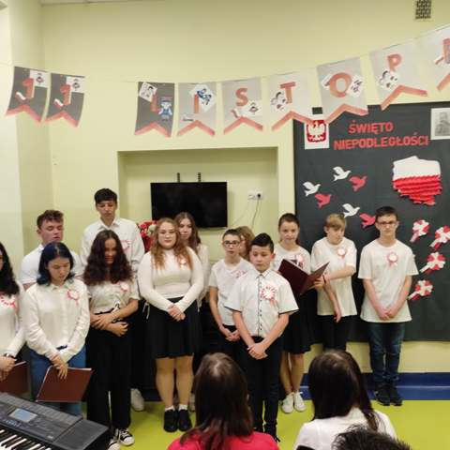
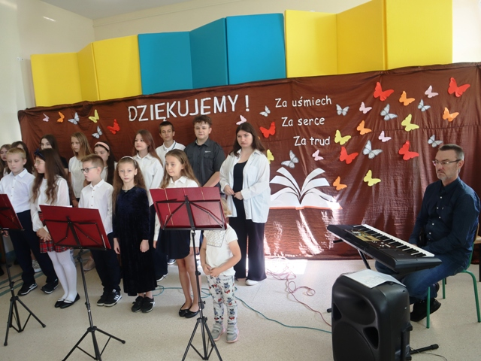
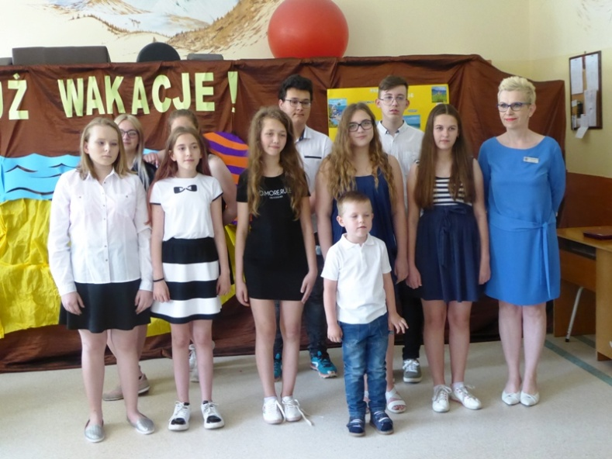
Uroczystości szkolne

Slide 19
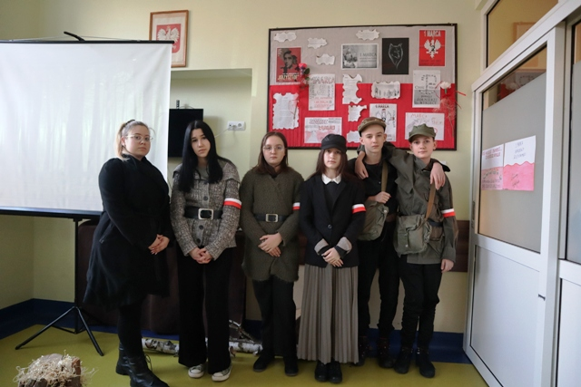
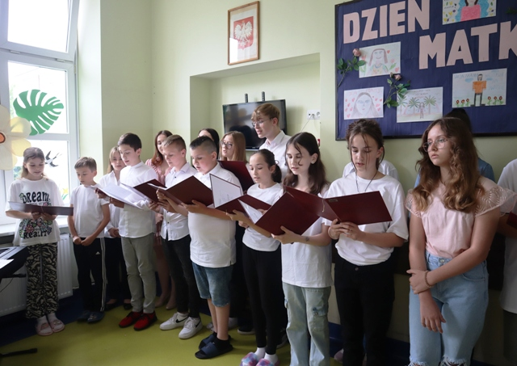
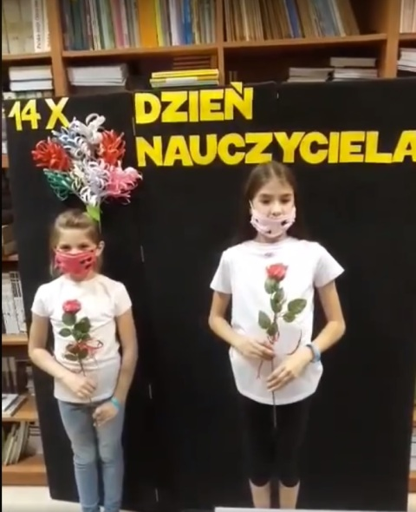
Uroczystości szkolne

Slide 20
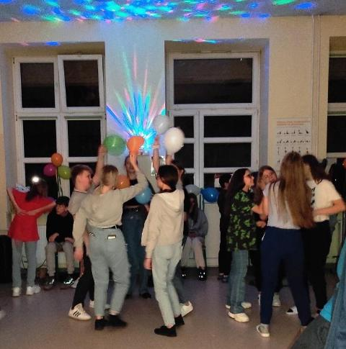
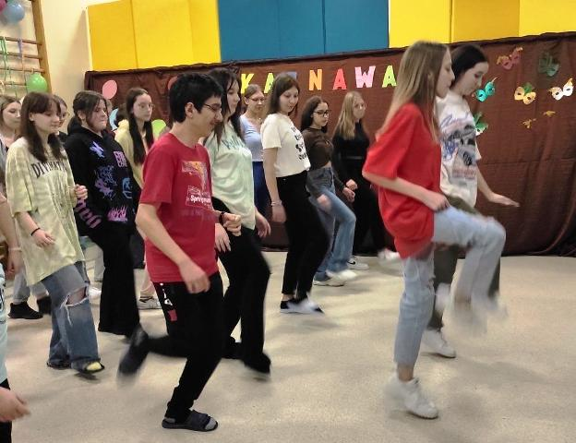
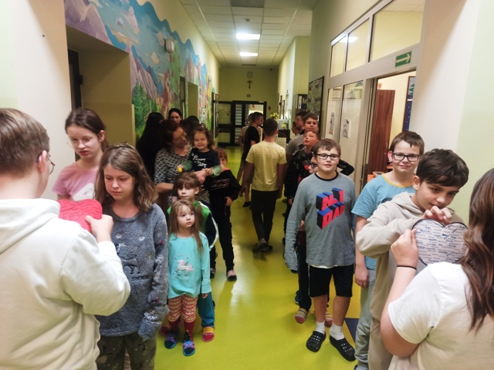
Imprezy szkolne

Slide 21
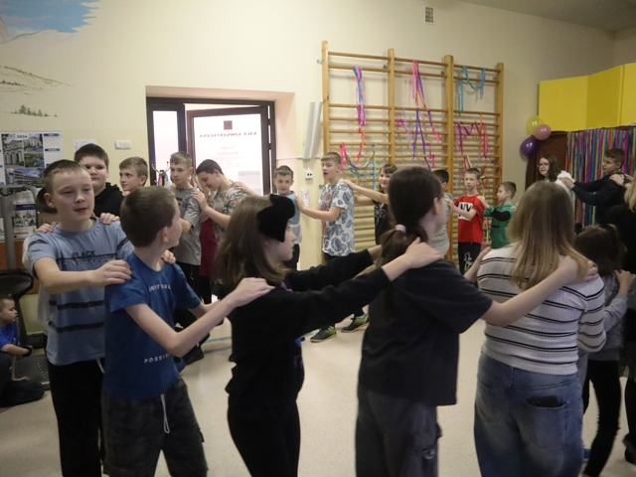
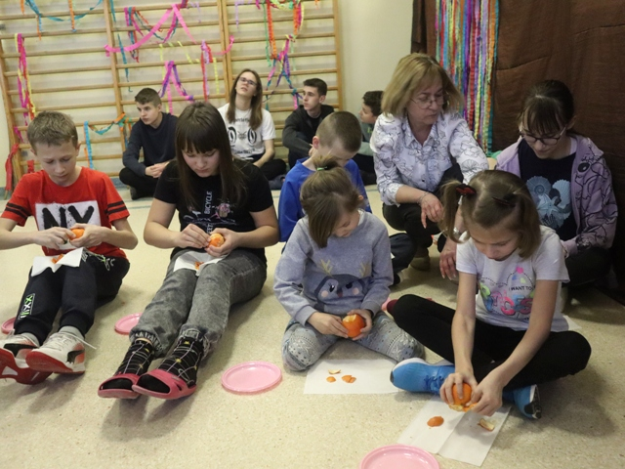
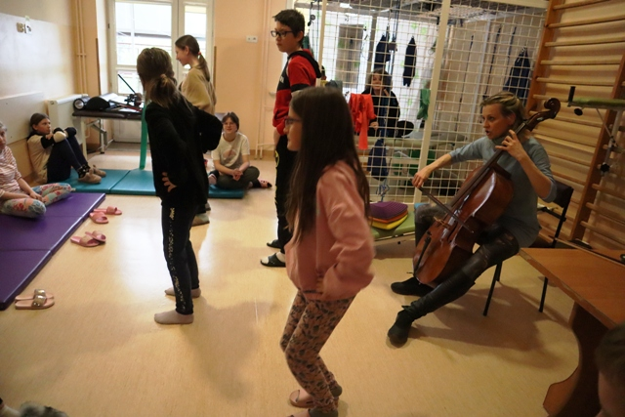
Imprezy szkolne

Slide 22
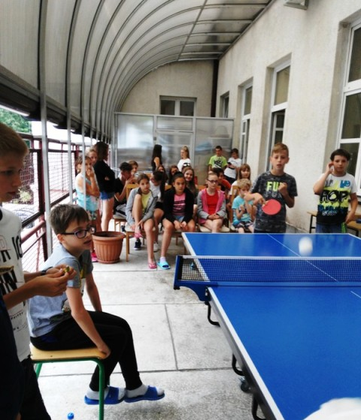
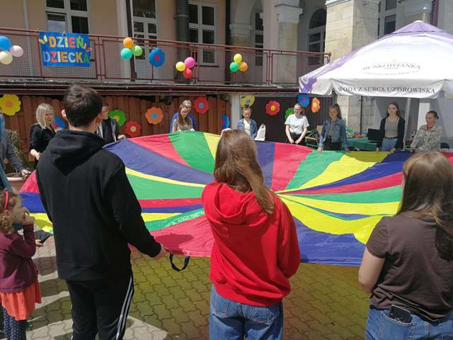
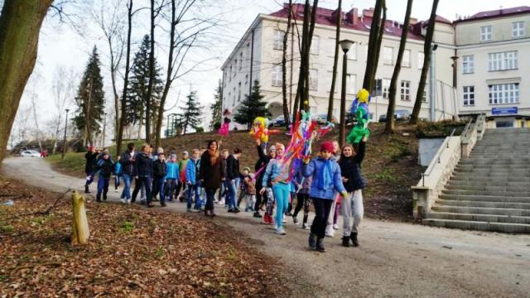

Slide 23
Zapraszamy do nas www.zssgorkabusko.pl tel. 41 3703406 sekretariat@zssgorkabusko.pl

